Slide 1

República Bolivariana De Venezuela
Ministerio Del Poder Popular Para La Educación Universitaria
Universidad Del Zulia
Facultad De Ingeniería
Escuela De Ingeniería Eléctrica
Diseño de Subestaciones Eléctricas
INTERRUPTORES DE POTENCIA
Realizado por:
Armijo, Anmi C.I. 22.448.785
Pérez, Stefany C.I. 23.448.785
Rodríguez, Luis C.I. 24.262.010
Colmenares, Henry C.I. 23.444.410
Moncada, Carlos C.I. 24.956.669
Maracaibo, Mayo 2018

Slide 2
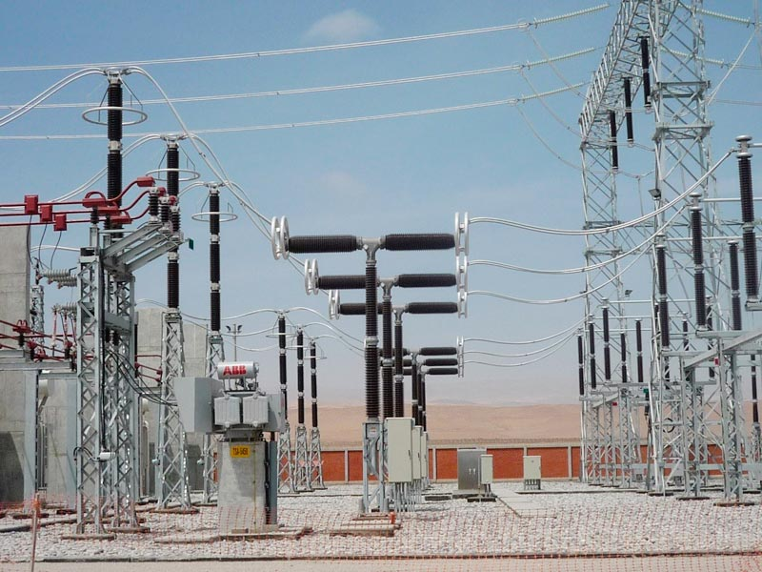
INTERRUPTORES DE POTENCIA
Función principal: conectar y desconectar circuitos eléctricos bajo condiciones normales o de falla.

Slide 3
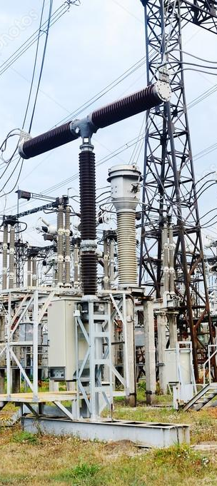
Cerrado,
conductor ideal
Abierto,
aislador ideal
Tareas fundamentales
Cerrado,
capaz de interrumpir la corriente
Abierto,
capaz de cerrar rápidamente

Slide 4
Proceso de Cierre
Abierto
Tension de cierre
Corriente de cierre
Bobina de cierre
Potencia de cierre

Slide 5
Proceso de Apertura
Cerrado
Separación de los contactos principales
Tiempo de Interrupción
Energización de la bobina hasta la separación de los contactos
Arqueo

Slide 6
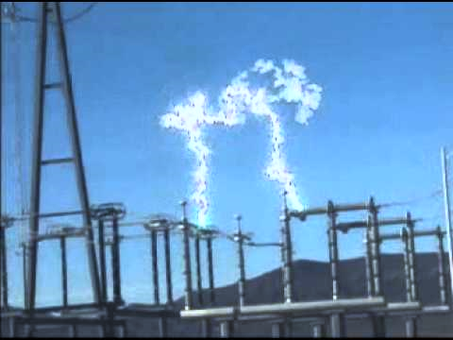
Métodos de Extinción del Arco Eléctrico
4 formas de extinción
Alargamiento y enfriamiento.
Aprovechamiento de la energía.
Energía exterior.
Utilización del vacio.

Slide 7
Clasificación
Los Interruptores de Potencia se Clasifican de acuerdo :
Su Medio de Extinción.
El Tipo de Mecanismo.
Por la Ubicación de las Cámaras

Slide 8
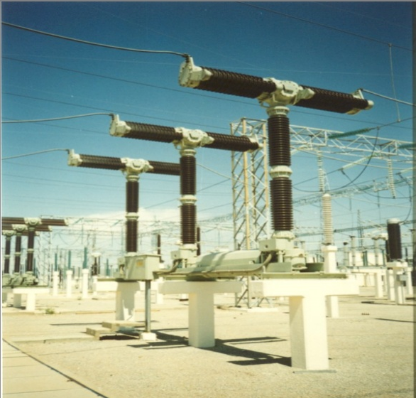
Medio de extinción
Interruptores en Aceite.
  Simples.
  Con cámara de extinción.
  Pequeño volumen de aceite.
Soplo de aire.
Hexafluoruro de azufre.
Vacío.
Interruptor de Potencia de 245KVs

Slide 9
Corte en vacío
Emplean un vacío alto de 10E-6 mBar, por lo que no es un vacío absoluto.
Debido a la baja concentración de Moléculas en el “Vacío” creado, no se puede producir el fenómeno responsable de la ionización en los gases y su ruptura dieléctrica.
Los interruptores automáticos de MT aprovechan el paso natural por cero de la intensidad de corriente alterna para interrumpir la corriente.

Slide 10
Corte en vacío
Modo de corte difuso: basta con las condiciones anteriores para lograr el corte.
Modo concentrado: Cuando el arco pasa a modo concentrado, la energía se disipa en una superficie de electrodo reducida, lo que provoca un calentamiento localizado y una vaporización considerable. Si el arco se queda inmóvil, el corte no es seguro. Para lograr la concentración del arco en una zona reducida, se hace uso de un campo magnético auxiliar

Slide 11
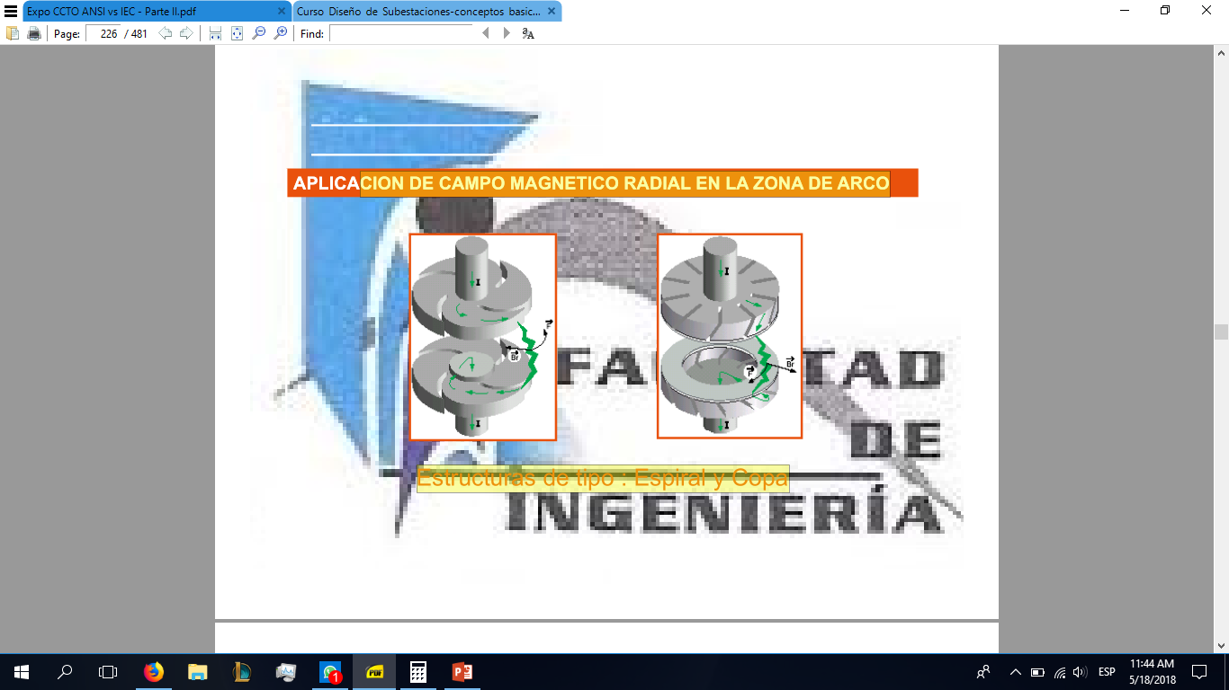
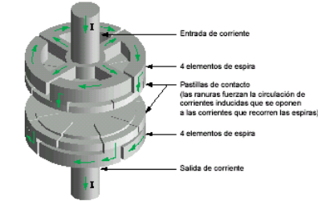
Corte en vacío
Campo Magnético radial en la zona del arco
Campo magnético axial en la zona del arco
Estructuras de tipo espiral y copa
Espiras integradas detrás de los contactos

Slide 12
Corte en vacío
Campo Magnético radial en la zona del arco
Campo magnético axial en la zona del arco
Estructuras de tipo espiral y copa
Espiras integradas detrás de los contactos

Slide 13
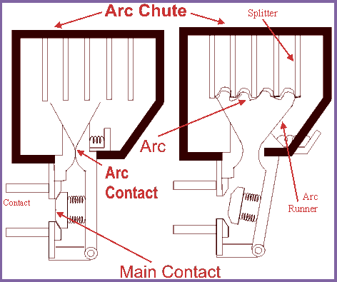
Interruptor de ruptura en aire
Cámara de aire donde se extingue el arco (arc chute)

Slide 14
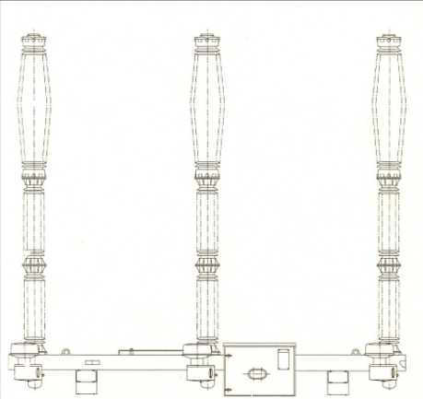
Interruptor de Potencia marca Siemens Tipo 3AQ1, 245KV, en Hexafluoruro de Azufre
Cámara de Extinción
Aislador Soporte
Mecanismo de Operación
Gabinete de Control

Slide 15
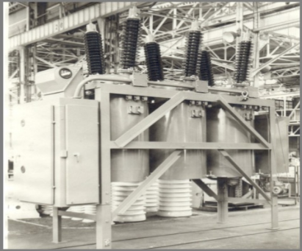
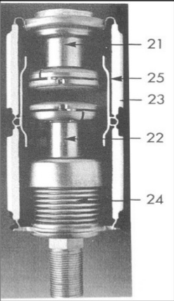
Cámara de Extinción
21.- Contacto fijo
22.- Contacto Móvil
23.- Cubierta Aislante
24.- Fuelle Metálico
25.- Pantalla Metálica
Interruptor de potencia de gran volumen de Aceite de 69KV

Slide 16
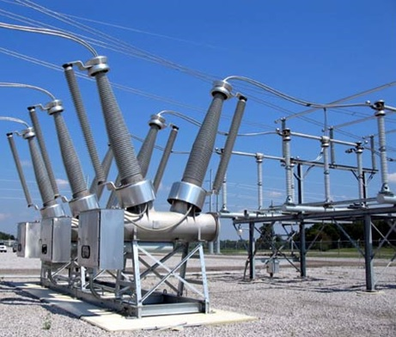
Tipo de Mecanismo
ELECTRO-MECÁNICOS
Motor eléctrico
Solenoide de CD
Solenoide de CA (mediante rectificador)
NEUMÁTICOS
Aire comprimido
Aceite (a alta presión)
ENERGÍA ACUMULADA
Resorte cargado

Slide 17
Mecanismos de accionamiento
Con estos dispositivos se genera energía para:
  Aceleración de masas y partes móviles
  Compresión de gas de extinción de arco
  El cubrimiento de las pérdidas interiores en el mecanismo por fricción
  La transmisión de energía hidráulica tiene ventajas sobre la transmisión por resorte como:
    Poco ruido
    No requiere lubricación
    De rápida acción

Slide 18
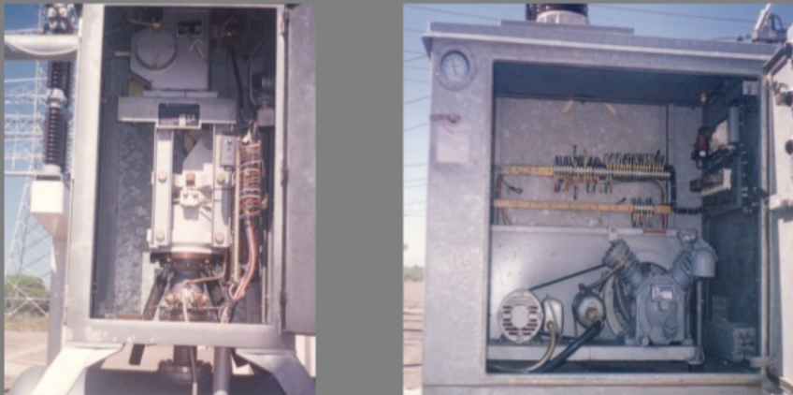
Accionamiento Neumático de Interruptor Energomex de 115KV tipo SFE 11
Accionamiento Neumático
Grupo motor - compresor

Slide 19
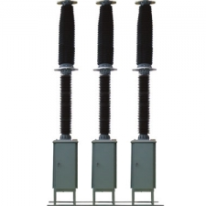
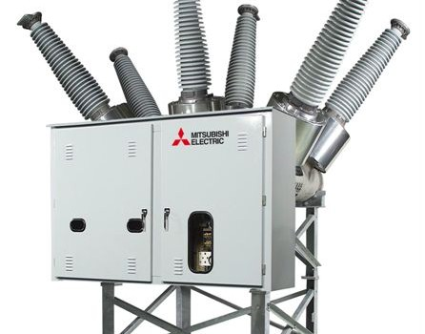
Ubicación de las cámaras
Interruptor Tanque muerto
Interruptor Tanque vivo

Slide 20
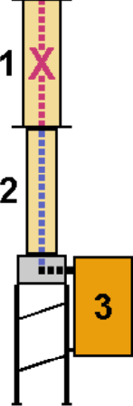
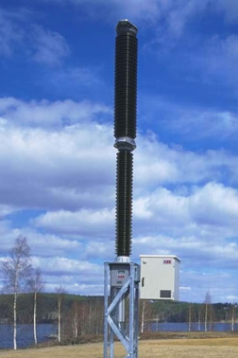
Interruptor de tanque vivo
Se le llama de tanque vivo porque los elementos metálicos y de cerámica del equipo se encuentran a potencial de línea.
Cámara con el medio de interrupción
Aislamiento de apoyo
Mecanismo de operación

Slide 21
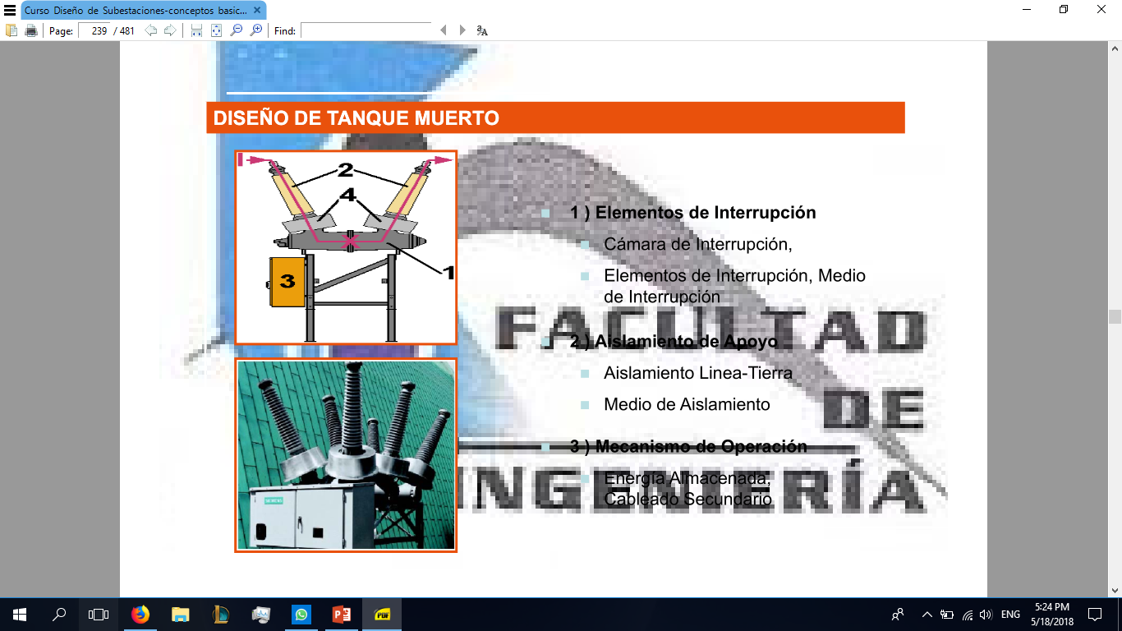
Interruptor de tanque muerto
Se le llama de tanque muerto porque los elementos de metal y cerámica del equipo se encuentran a potencial de tierra.
1. Cámara de Interrupción (medio
de Interrupción)
2. Aislamiento de Apoyo (Linea-Tierra)
3. Mecanismo de Operación
Se emplean desde:
72Kv-245KV: corriente nominal 4000A, corriente de cortocircuito 63KA
550 KV: corriente nominal 4000A, corriente de cortocircuito 50/63KA

Slide 22
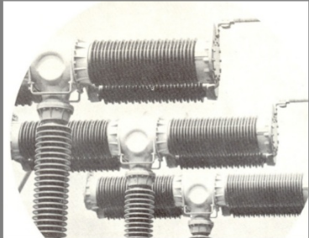
Selección de Interruptor de Potencia
Criterios para la selección
Temperatura Ambiente.
Contaminación.
Condiciones Sísmicas.
Condiciones Eléctricas.

Slide 23
Selección de interruptores en media tensión según norma ANSI & IEC

Slide 24
ANSI/IEEE C37.010-1999 & IEC 60694-1996 :
Selección de Interruptores
ASPECTOS A TOMAR EN CUENTA (SUPERIOR 1kV)
Condiciones de funcionamiento
Consideraciones para la aplicación
Corriente de Cortocircuito

Slide 25
ANSI/IEEE C37.010-1999 & IEC 60694-1996 :
Selección de Interruptores
CONDICIONES DE FUNCIONAMIENTO FRECUENTES
Temperatura Ambiente (-30 °C <Ta< 40 ° C)
Altitud no mayor a los 1000 m.
Lugares donde los efectos de la radiación solar no sea importante.
Zonas de baja actividad sísmica.

Slide 26
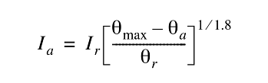
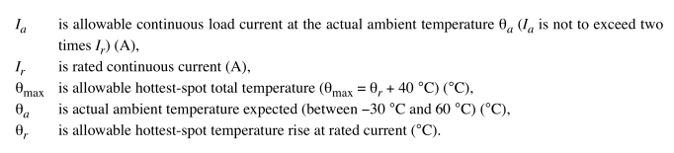
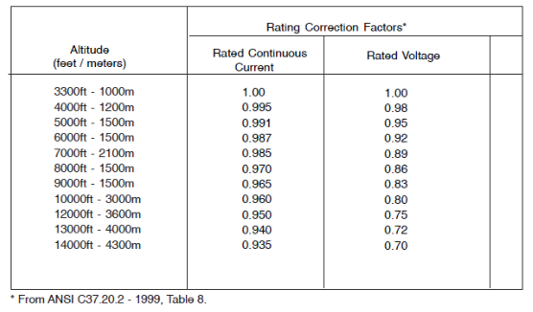
ANSI/IEEE C37.010-1999 & IEC 60694-1996 :
Selección de Interruptores
FACTOR DE CORRECIÓN POR TEMPERATURA
ALTITUD MAYOR A LOS 1000m
Factores de Reducción de las características
Dieléctricas. Según C37.20.2 1999

Slide 27
ANSI/IEEE C37.010-1999 & IEC 60694-1996 :
Selección de Interruptores
CONSIDERACIONES PARA LA APLICACIÓN
Tensión máxima de operación: ANSI establece los siguientes niveles 4.76kV, 8.25kV, 15kV, 27kV, 38kV (uso interior) y 15.5kV, 25.8kV, 38kV (uso exterior).
Factor Nominal de rango de tensión (K): Este factor define rango de tensiones con energía de arco constante. IEEE C37.010 establece K=1 con finalidad de simplificar. La norma C37.04-1970 establece K= 1.19, 1.24, 1.25, 1.30, 1.36, 1.65

Slide 28
ANSI/IEEE C37.010-1999 & IEC 60694-1996 :
Selección de Interruptores
CONSIDERACIONES PARA LA APLICACIÓN
Corriente Nominal de Servicio Continuo: ANSI establece los valores normalizados 600 A, 1200 A, 2000 A y 3000A.
Ciclo Estándar de Operación: O – t – CO – t’ – CO
Tiempo de Interrupción: ANSI lo establece en 3.5 ciclos.
Corriente de Cierre y enganche: Corresponde a 2.6 veces la capacidad de cortocircuito nominal.
Retardo máximo permisible para la apertura ante el paso de la corriente de cortocircuito nominal: ANSI/IEEE estandariza este tiempo en 2s.
Corriente de Cortocircuito nominal: Las figs 8,9,10 establecen factores de decremento en fallas trifásicas y monofásicas, según su cercanía con el generador.
Capacidad de interrupción de corriente simétrica y asimétrica

Slide 29
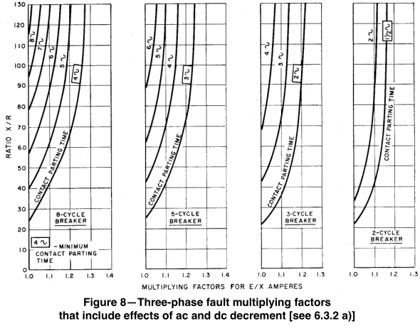
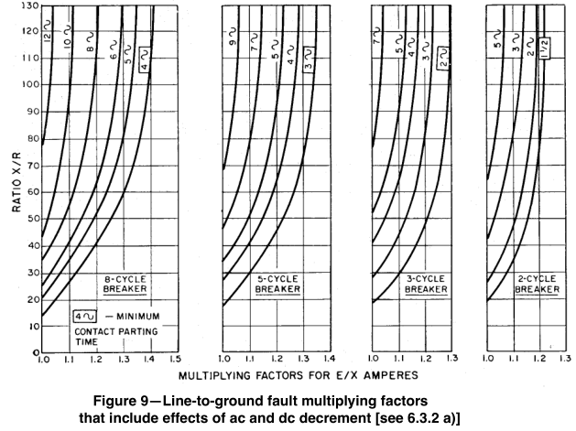
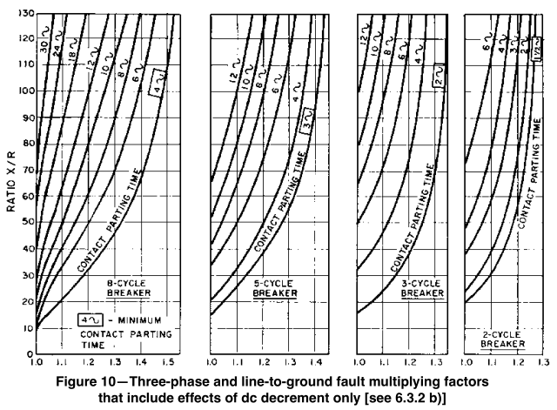
ANSI/IEEE C37.010-1999 & IEC 60694-1996 :
Selección de Interruptores

Slide 30
IEC 60694-1996 :
Selección de Interruptores
CONDICIONES DE FUNCIONAMIENTO FRECUENTES
Temperatura Ambiente (-25 °C <Ta< 40 ° C)
Altitud no mayor a los 1000 m.
Lugares donde los efectos de la radiación solar no sea importante.
El aire ambiente no presenta salinidad, ni es corrosivo o inflamable.
Zonas de baja actividad sísmica.

Slide 31

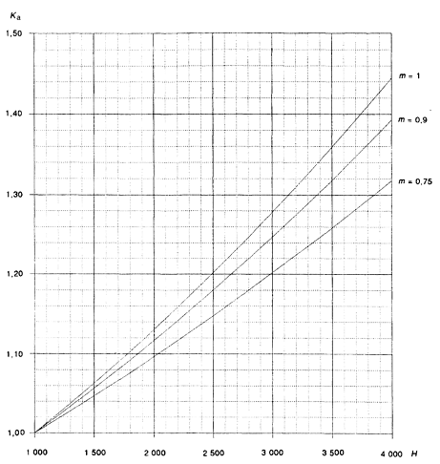

ANSI/IEEE C37.010-1999:
Selección de Interruptores
RANGO DE CORRECIÓN POR TEMPERATURA
ALTITUD MAYOR A LOS 1000m
Factor de Correción:

Slide 32
Especificaciones de interruptores en media tensión según norma ANSI

Slide 33

Consideraciones de aplicación
Tensión máxima de operación
Factor de rango de tensión
Corriente de operación continua
Corriente de Cortocircuito
Corriente de corto tiempo
Tensión de recuperación transitoria
Tiempo de interrupción
Power-Frecuency
Resistencia de Onda (Completa y Cortada)

Slide 34
Consideraciones de aplicación
TENSIÓN MAXIMA DE OPERACION (RATED MAXIMUM VOLTAGE)
  Es el valor más alto de voltaje (rms), por encima del voltaje nominal, para el cual el interruptor está diseñado, y es el voltaje máximo de operación.
FACTOR DE RANGO DE TENSIÓN “K”
  Es la relación entre el voltaje máximo de operación del interruptor y el valor más pequeño del rango de operación en el cual las capacidades de interrupción, simétricas y asimétricas, varían en proporción inversa al voltaje de operación.
CORRIENTE DE OPERACIÓN CONTINUA (RATED CONTINUOUS CURRENT)
  Es la corriente límite (en rms), a la frecuencia nominal, que debe ser capaz de soportar el interruptor de forma continua sin excederse de ciertas limitaciones de temperatura impuestas en la norma ANSI C37.04.

Slide 35
Consideraciones de aplicación
CORRIENTE DE CORTO CIRCUITO (RATED SHORT CIRCUIT CURRENT)
  Es el valor más alto (en rms) de componente simétrica de un cortocircuito multifásico o de fase a fase, medidos en el primer instante de la formación del arco (separación de los contactos), e cual el interruptor debe ser capaz de interrumpir a voltaje máximo de operación y en un ciclo de operación normal. Este valor se utiliza para calcular las demás corrientes que va a manejar el interruptor a través de relaciones preestablecidas en la misma norma.
SHORT TIME CURRENT
  El interruptor debe ser capaz de manejar por 3 segundos cualquier corriente de corto circuito cuyo valor rms en el momento del pico máximo no exceda 1.6K veces la corriente de corto circuito nominal (2.7K si lo medimos como amplitud), y cuyo valor eficaz determinad en el intervalo de 3 segundos no supere K veces la corriente de corto circuito nominal.
TENSIÓN DE RECUPERACION TRANSITORIO (RATED TRANSIENT RECOVERY VOLTAGE)
  Cuando ocurre una falla trifásica a la corriente de corto circuito nominal del interruptor, el voltaje de recuperación del circuito no debe exceder a la curva que se obtiene a través de estos valores. Para corrientes menores a la corriente de corto circuito nominal existen unos factores que aparecen en la tabla 6 de la norma ANSI C37.06 para hacer el reajuste de las curvas de voltaje de recuperación transitorio. Los voltajes alcanzados en este caso pueden ser mayores. El interruptor debe ser capaz de interrumpir fallas monofásicas en un sistema que cumpla con unas condiciones preestablecidas en la norma ANSI C37.04.

Slide 36
Consideraciones de aplicación
TIEMPO DE INTERRUPCION (RATED INTERRUPTING TIME)
  Es el máximo intervalo permisible entre la energización del circuito de disparo, a voltaje de control nominal, y la interrupción del circuito principal, cuando se interrumpe una corriente dentro de los valores nominales, y que sea igual o mayor al 25% de la capacidades de interrupción asimétricas del interruptor a voltaje máximo de operación de. Para valores menores a este, el tiempo de interrupción puede ser mayor. Para interruptores equipados con resistores el tiempo de interrupción puede ser aún mayor.
POWER FRECUENCY 1 MINUTE DRY
  Esto se refiere al voltaje de prueba máximo que un interruptor nuevo debe resistir por un minuto sin sufrir daños en el aislamiento, cuando es probado bajo condiciones específicas.
POWER FRECUENCY 10 SECOND WET
  Es el voltaje que un interruptor para uso exterior nuevo debe resistir por 10 segundos sin sufrir daños en el aislamiento, cuando es probado bajo condiciones específicas. Tanto para esta prueba como para la anterior el voltaje de prueba debe ser una onda sinodal con una frecuencia que no supere o disminuya a la frecuencia nominal del equipo en un 20%.

Slide 37
Consideraciones de aplicación
RESISTENCIA DE ONDA COMPLETA (FULL WAVE WITHSTAND)
  Es el valor de la cresta de un impulso (1.2 x 50 μs) de voltaje que un interruptor nuevo debe ser capaz de resistir sin sufrir daños en el aislamiento, cuando es probado bajo condiciones específicas.
RESISTENCIA DE ONDA CORTADA (CHOPPED WAVE WITHSTAND)
  Es el valor de la cresta de un impulso de voltaje mayor que el impulso de onda completa, que un interruptor nuevo debe ser capaz de resistir por un tiempo específico desde el inicio de la onda de voltaje hasta que ocurra flashover en el espacio entre sus contactores.
SWITCHING IMPULSE WITHSTAND VOLTAGE
  Para interruptores de uso externo con voltaje máximo de operación por encima de los 362 KV, este voltaje es el valor de la cresta de un impulso (250x2500 μs) de voltaje, el cual debe ser capaz de resistir un interruptor sin que ocurran daños en su aislamiento, cuando es probado (tanto dry como wet) bajo ciertas condiciones específicas. A este valor de voltaje, el interruptor debe tener una probabilidad menor al 10% de que ocurra flashover externo hacia tierra.
VOLTAJE DE CONTROL (RATED CONTROL VOLTAJE)
  Es el voltaje que debe ser aplicado a los dispositivos de cierre y de disparo para cerrar o abrir el interruptor. El voltaje transitorio que se puede presentar en el circuito de control debido a la interrupción de la corriente de control debe estar limitado a una amplitud de 1500 V.

Slide 38
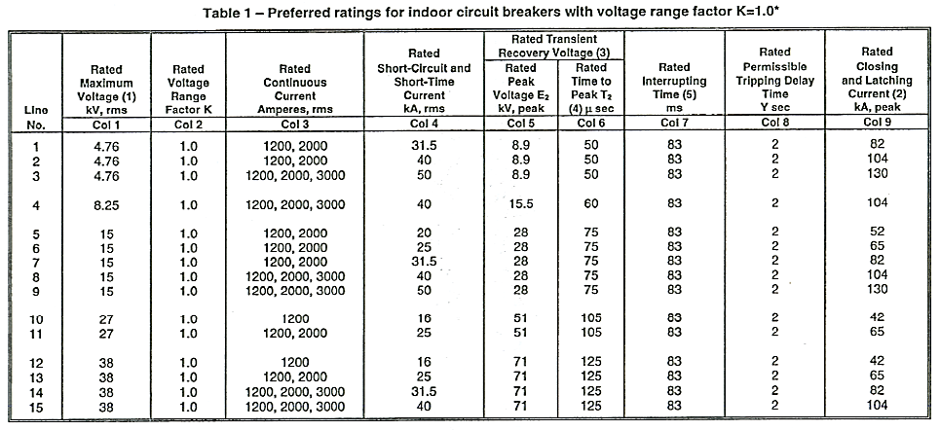
Norma ANSI C37.06
Tabla 1. Valores nominales preferidos para interruptores automáticos para interiores con factor de tensión K=1

Slide 39


Especificaciones ANSI estándares para interruptores
La mayoría de los grandes fabricantes de equipos eléctricos a nivel mundial, fabrican sus equipos bajo ambas normas (IEC y ANSI) para poder estar presentes tanto en el mercado americano como en el europeo.
Los fabricantes que cuentan con una fuerte presencia en el Mercado Americano (bajo la norma ANSI/IEEE) son EATON Corporation y General Electric.
A continuación se muestran las especificaciones comunes de interruptores fabricados por éstas empresas, basadas en la norma ANSI:

Slide 40
Especificaciones ANSI estándares para interruptores
Tensión nominal
Frecuencia
4.76, 8.25, 15 kV
Corriente nominal
50/60 Hz
600, 1200, 2000, 3000 A
Tensión de impulso soportada
60, 95 kV pico
Resistencia de aislamiento nominal (Power-frequency)
19, 36 kV rms

Slide 41
Especificaciones ANSI estándares para interruptores
Corriente de corte de corto-circuito
Corriente de corto-circuito máxima soportada
20, 25, 31.5, 40, 50, 63 kA rms
Resistencia mecánica
52, 65, 104, 130, 164 kA pico
Duración maxima nominal de corto-circuito (retraso permisible)
2000, 5000, 1000 operaciones
2 segundos

Slide 42
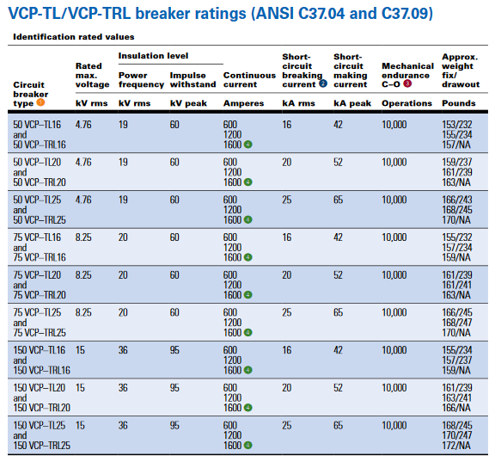

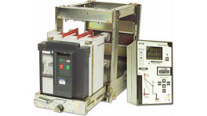
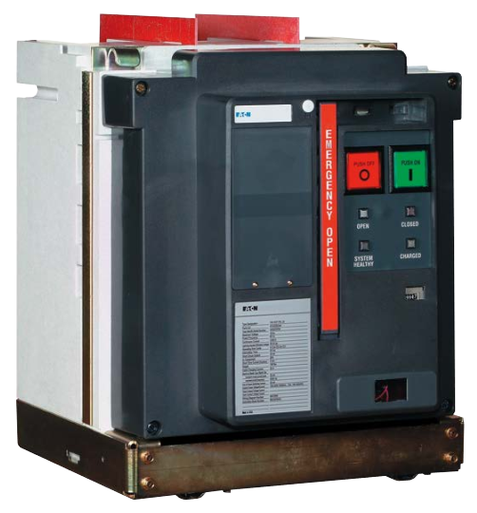
Datasheet interruptores EATON

Slide 43

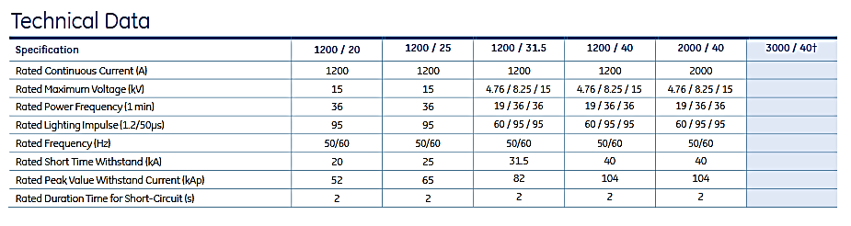
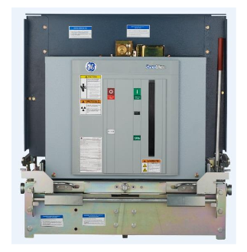
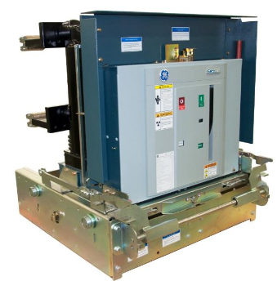


Datasheet interruptores GE

Slide 44
Especificaciones de interruptores en media tensión según norma IEC

Slide 45

Consideraciones de aplicación
Tensión nominal
Nivel de aislamiento nominal
Frecuencia nominal
Corriente nominal
Corriente nominal de corta duración
Corriente pico soportada
Duración nominal de corto circuito
Tensión nominal de los dispositivos de cierre y apertura y de los circuitos auxiliares y de control
Frecuencia nominal de los dispositivos de cierre y apertura y de los circuitos auxiliares y de control
Presión de gas nominal de los dispositivos de cierre y apertura y de los circuitos auxiliares y de control

Slide 46
Consideraciones de aplicación
TENSIÓN NOMINAL
Es el valor que indica el limite superior de tensión más alta en los sistemas.
RANGO I (kV) [Tensión nominal < 245kV] |  | RANGO II (kV) [Tensión nominal > 245kV]
Serie I | Serie II [Actual práctica en Norte América] | 300
3,6 | 4,76 | 362
7,2 | 8,25 | 420
12 | 15 | 550
17,5 | 25,8 | 800
24 | 38
36 | 48,3
52 | 72,5
72,5
100
123
145
170
245
Valores Estándar de Voltajes Nominales del Límite Superior de tensión en el Sistema

Slide 47
Consideraciones de aplicación
NIVEL DE AISLAMIENTO NOMINAL
Valores Nominales de Aislamiento para Tensiones del Rango I – Serie I
Tensión Nominal (kV valor RMS) | Tensión nominal soportada a la frecuencia industrial de corta duración (kV valor RMS) |  | Tensión nominal soportado a impulso tipo atmosférico (kV valor RMS)
 | Valor Común | A través del aislamiento | Valor Común | A través del aislamiento
3,6 | 10 | 12 | 20 | 23
 |  |  | 40 | 46
7,2 | 20 | 23 | 40 | 46
 |  |  | 60 | 70
12 | 28 | 32 | 60 | 70
 |  |  | 75 | 85
17,5 | 38 | 45 | 75 | 85
 |  |  | 95 | 110
24 | 50 | 60 | 95 | 110
 |  |  | 125 | 145
36 | 70 | 80 | 145 | 165
 |  |  | 170 | 195
52 | 95 | 110 | 250 | 290
72,5 | 140 | 160 | 325 | 375
100 | 150 | 175 | 380 | 440
 | 185 | 210 | 450 | 520
123 | 185 | 210 | 450 | 520
 | 230 | 265 | 550 | 630
145 | 230 | 265 | 550 | 630
 | 275 | 315 | 650 | 750
170 | 275 | 315 | 650 | 750
 | 325 | 375 | 750 | 860
245 | 360 | 415 | 850 | 950
 | 395 | 460 | 950 | 1050
 | 460 | 530 | 1050 | 1200

Slide 48
Consideraciones de aplicación
NIVEL DE AISLAMIENTO NOMINAL
Valores Nominales de Aislamiento para Tensiones del Rango I – Serie II
Tensión Nominal (kV valor RMS) | Tensión nominal soportada a frecuencia industrial de corta duración (kV valor RMS) |  |  |  | Tensión nominal soportado a impulso tipo atmosférico (kV valor RMS)
 | Valor Común |  | A través del aislamiento |  | Valor Común | A través del aislamiento
 | Ambiente Seco | Ambiente Húmedo | Ambiente Seco | Ambiente Húmedo
4,76 | 19 | - | 21 | - | 60 | 70
8,25 | 26 | 24 | 29 | 27 | 75 | 80
 | 35 | 30 | 39 | 33 | 95 | 105
15 | 35 | 30 | 39 | 33 | 95 | 105
 | 50 | 45 | 55 | 50 | 110 | 125
25,8 | 50 | 45 | 55 | 50 | 125 | 140
 | 70 | 60 | 77 | 66 | 150 | 165
38 | 70 | 60 | 77 | 66 | 150 | 165
 | 95 | 80 | 105 | 88 | 200 | 220
48,3 | 120 | 100 | 132 | 110 | 250 | 275
72,5 | 160 | 140 | 176 | 154 | 350 | 385
Nota: Para tensiones mayores a 72,5 kV ver tabla Rango I – Serie I

Slide 49
Consideraciones de aplicación
NIVEL DE AISLAMIENTO NOMINAL
Valores Nominales de Aislamiento para Tensiones del Rango II
Tensión Nominal (kV valor RMS) | Tensión nominal soportada de frecuencia industrial de corta duración (kV valor RMS) |  | Tensión nominal soportado por impulso tipo operación (kV valor pico) |  |  | Tensión nominal soportado a impulso tipo atmosférico (kV valor RMS)
 | Fase-Tierra y Fase-Fase | A través de un dispositivo de apertura y / o distancia de aislamiento | Fase-Tierra y a través de la distancia de aislamiento | Fase-Fase | A través de la distancia de aislamiento | Fase-Tierra y Fase-Fase | A través de un dispositivo de apertura y / o distancia de aislamiento
300 | 380 | 435 | 750 | 1125 | 700 (+245) | 950 | 950 (+170)
 |  |  | 850 | 1275 |  | 1050 | 1050 (+170)
362 | 450 | 520 | 850 | 1275 | 800 (+295) | 1050 | 1050 (+205)
 |  |  | 950 | 1425 |  | 1175 | 1175 (+205)
420 | 520 | 610 | 950 | 1425 | 900 (+345) | 1300 | 1300 (+240)
 |  |  | 1050 | 1575 |  | 1425 | 1425 (+240)
550 | 620 | 800 | 1050 | 1680 | 900 (+450) | 1425 | 1425 (+315)
 |  |  | 1175 | 1760 |  | 1550 | 1550 (+315)
800 | 830 | 1150 | 1300 | 2210 | 1100 (+650) | 1800 | 1800 (+455)
 |  |  | 1425 | 2420 |  | 2100 | 2100 (+455)

Slide 50
Consideraciones de aplicación
NIVEL DE AISLAMIENTO NOMINAL
Valores Nominales de Aislamiento para Tensiones del Rango II
(Norte América)
Tensión Nominal (kV valor RMS) | Tensión nominal soportada de frecuencia industrial de corta duración (kV valor RMS) |  | Tensión nominal soportado por impulso tipo operación (kV valor pico) |  |  | Tensión nominal soportado a impulso tipo atmosférico (kV valor RMS)
 | Fase-Tierra y Fase-Fase | A través de un dispositivo de apertura y / o distancia de aislamiento | Fase-Tierra y a través de la distancia de aislamiento | Fase-Fase | A través de la distancia de aislamiento | Fase-Tierra y Fase-Fase | A través de un dispositivo de apertura y / o distancia de aislamiento
362 | 520 | 610 | 950 | 1425 | 800 (+295) | 1300 | 1300 (+205)
550 | 710 | 890 | 1175 | 2210 | 900 (+450) | 1800 | 1800 (+315)

Slide 51
Consideraciones de aplicación
FRECUENCIA NOMINAL
Valores Estándar de Frecuencias del Sistema
16 2/3 Hz
25 Hz
50 Hz
60 Hz

Slide 52
Consideraciones de aplicación
CORRIENTE NOMINAL Y AUMENTO DE TEMPERATURA
CORRIENTE NOMINAL
Es el valor rms de la corriente que deberá ser capaz de soportar continuamente bajo condiciones especificas de uso y comportamiento.
Estos valores de corriente deben ser seleccionados de la serie R10, especificados en IEC 60059
1 – 1,25 – 1,6 – 2 – 2,5 – 3,15 – 4 – 5 – 6,3 – 8 y sus productor por 10^n
AUMENTO DE TEMPERATURA
El aumento de temperatura de cualquier parte del interruptor a una temperatura ambien te de 40°C no debe exceder los lìmites especificados en la tabla x.
CORRIENTE NOMINAL SOPORTADA EN CORTO TIEMPO
Es el valor rms de la corriente nominal cuando el interruptor se encuentra en la posición cerrada durante un corto tiempo bajo condiciones especificadas de uso y comportamiento.
Estos valores de corriente deben ser seleccionados de la serie R10, especificados en IEC 60059
1 – 1,25 – 1,6 – 2 – 2,5 – 3,15 – 4 – 5 – 6,3 – 8 y sus productor por 10^n

Slide 53

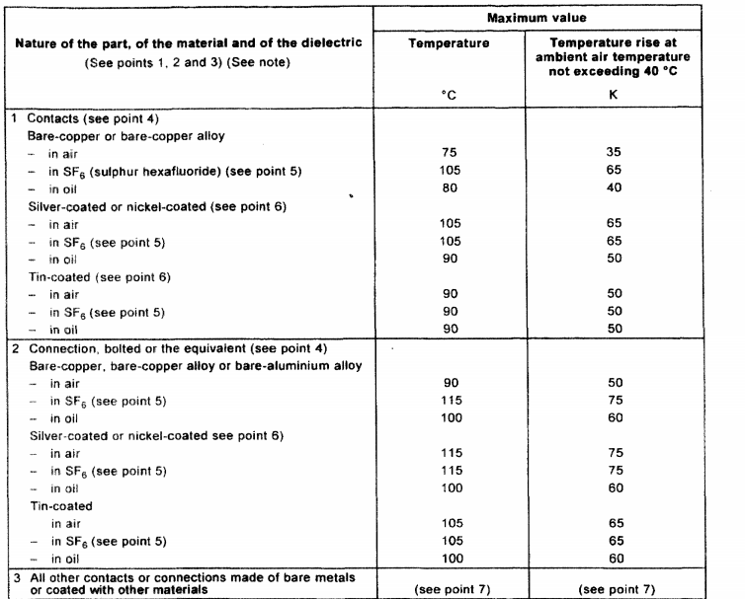
Consideraciones de aplicación
Limites de temperatura y aumento de temperatura para varias componentes, materiales y dieléctricos de alta tensión en interruptores

Slide 54
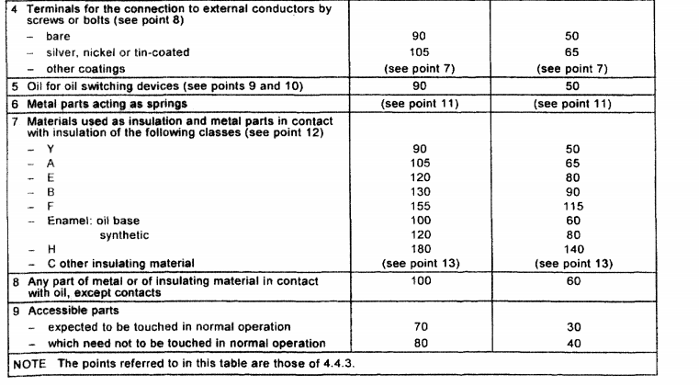
Consideraciones de aplicación
Limites de temperatura y aumento de temperatura para varias componentes, materiales y dieléctricos de alta tensión en interruptores

Slide 55
Consideraciones de aplicación
CORRIENTE NOMINAL Y AUMENTO DE TEMPERATURA
CORRIENTE PICO NOMINAL
Es el pico de corriente asociado al primer ciclo de corriente nominal soportada en corto tiempo que puede soportar en la posición cerrada bajo condiciones especificadas de uso y comportamiento. Este pico deberá corresponder con la frecuencia nominal.
Para 50 Hz el valor es de 2,5 veces la corriente nominal soportada en corto tiempo.
Para 60 Hz el valor es de 2,6 veces la corriente nominal soportada en corto tiempo.
DURACIÓN NOMINAL DE CORTOCIRCUITO
Es el intervalo de tiempo que puede soportar cada interruptor, en posición cerrada, una corriente igual a la corriente nominal soportada en corto tiempo.
El valor estándar nominal de duración de cortocircuito es de 1 segundo.
Valores por encima o por debajo se recomiendan de 0.5, 2 y 3 segundos.

Slide 56
Consideraciones de aplicación
TENSIÓN NOMINAL DE ALIMENTACIÓN DEL DISPOSITIVO
DE CIERRE Y APERTURA Y DE LOS CIRCUITOS AUXILIARES Y DE CONTROL
TENSIÓN NOMINAL EN AC
Sistemas trifásicos (3 hilos ó 4 hilos) | Sistemas monofásicos (3 hilos) | Sistemas monofásicos (2 hilos)
- | 120/240 | 120
120/208 | - | 120
230/380 | - | 220
230/400 | - | 230
240/415 | - | 240
277/480 | - | 277
347/600 | - | 347
TENSIÓN NOMINAL EN DC
24
48
60
110 o 125
220 o 250
TOLERANCIA
La tolerancia relativa de la fuente de alimentación AC o DC de los equipos auxiliares es de 85% a 110%.
VOLTAJE DE RIZO
En caso de alimentación DC, este valor no debe ser mas del 5% mayor al valor de la componente DC.

Slide 57
Consideraciones de aplicación
FRECUENCIA NOMINAL DE LOS DISPOSITIVOS DE CIERRE Y APERTURA Y DE LOS CIRCUITOS AUXILIARES Y DE CONTROL
Los valores estándar de frecuencia son para alimentación DC, 50 Hz y 60 Hz.
PRESIÓN DE GAS NOMINAL EN DISPOSITIVOS DE CIERRE Y APERTURA Y DE LOS CIRCUITOS AUXILIARES Y DE CONTROL
Los valores estándar de presión son: 0,5MPa – 1MPa – 1,6MPa – 2MPa – 3MPa – 4MPa, excepto aquellos especificados por el fabricante.

Slide 58


Especificaciones IEC estándares para interruptores
Los fabricantes que cuentan con una fuerte presencia en el Mercado Mundial (bajo la norma IEC) son SIEMENS AG y ABB

Slide 59
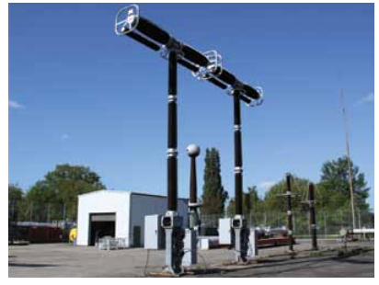
Especificaciones IEC estándares para interruptores tipo Tanque Vivo 3AP SIEMENS
Tensión nominal
72,5 123 145 170 245 300 420 550 kV
Corriente nominal hasta
2500 4000 5000 A
Corriente nominal de corta duración
31,5 40 50 63 kArms
Corriente nominal de cortocircuito
31,5 40 50 63 kA
Rango de temperatura
-55 a 55 °C
Tiempo de ruptura
3, 2 ciclos
Frecuencia
50 Hz

Slide 60
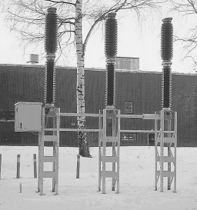

Especificaciones IEC estándares para interruptores de la familia LBT de ABB
Tensión nominal
72,5 145 170 245 420 550 kV
Corriente nominal hasta
3150 4000 A
Fase-Tierra y Fase-Fase
Nivel soportado a impulsos tipo operación (SIWL)
Fase-Tierra y Fase-Fase
Duración de cortocircuito
3 segundos
Frecuencia
50, 60 Hz
Nivel soportado a impulso tipo atmosférico (LIWL)
325 650 750 1050 1425 1550 kV
A través del aislamiento
325 650 750 1050 1425(+240) 1550(+315) kV
1050 1575 1175 1760 kV
A través del aislamiento
900(+345) 900(+450) kV
Nivel soportado a la frecuencia industrial
Fase-Tierra y Fase-Fase
140 275 325 460 520 620 kV
A través del aislamiento
140 275 325 460 610 800 kV

